Slide 1
CEDRAL – фиброцементный сайдинг

Slide 2
КЕДРАЛ – создан стать традицией на рынке фасадов в России
Почему КЕДРАЛ – это будущее рынка?

Slide 3
КЕДРАЛ – что это?

Slide 4
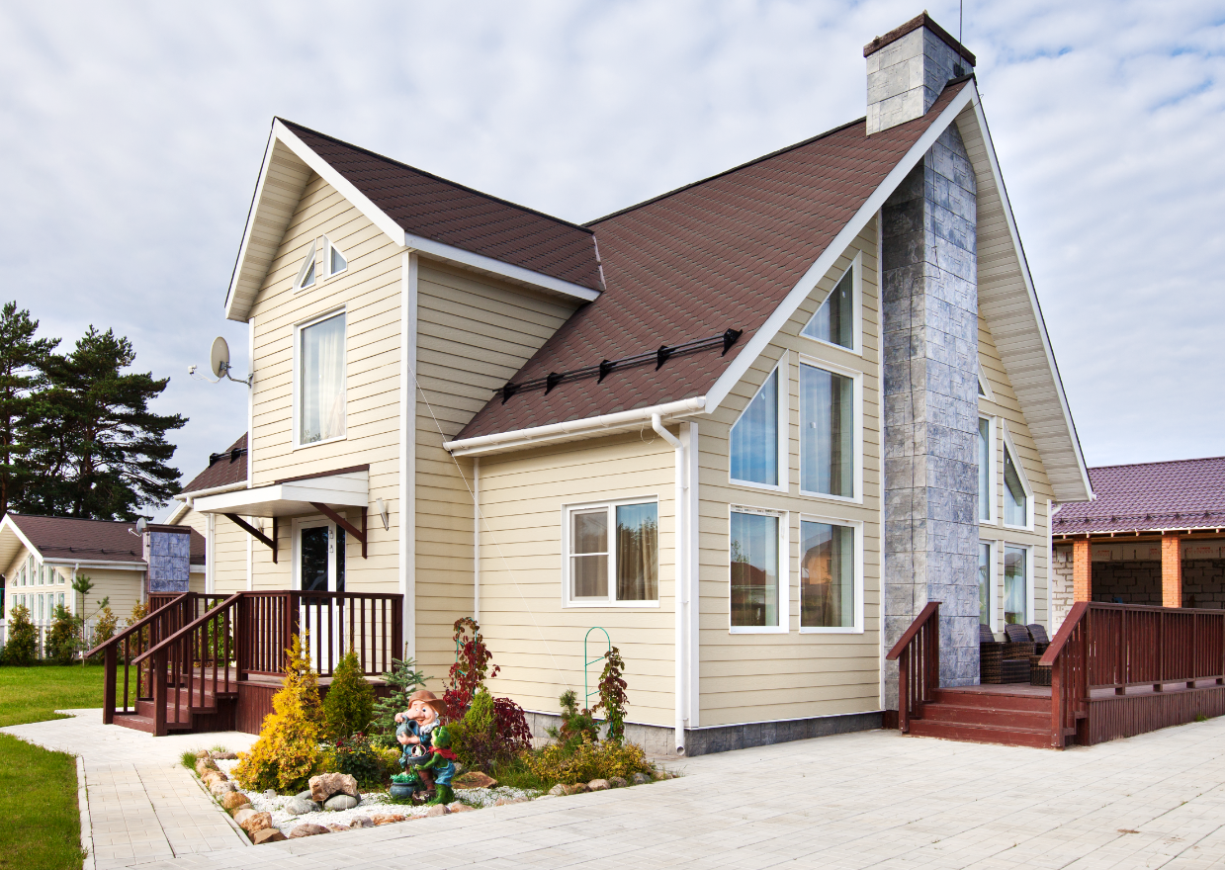
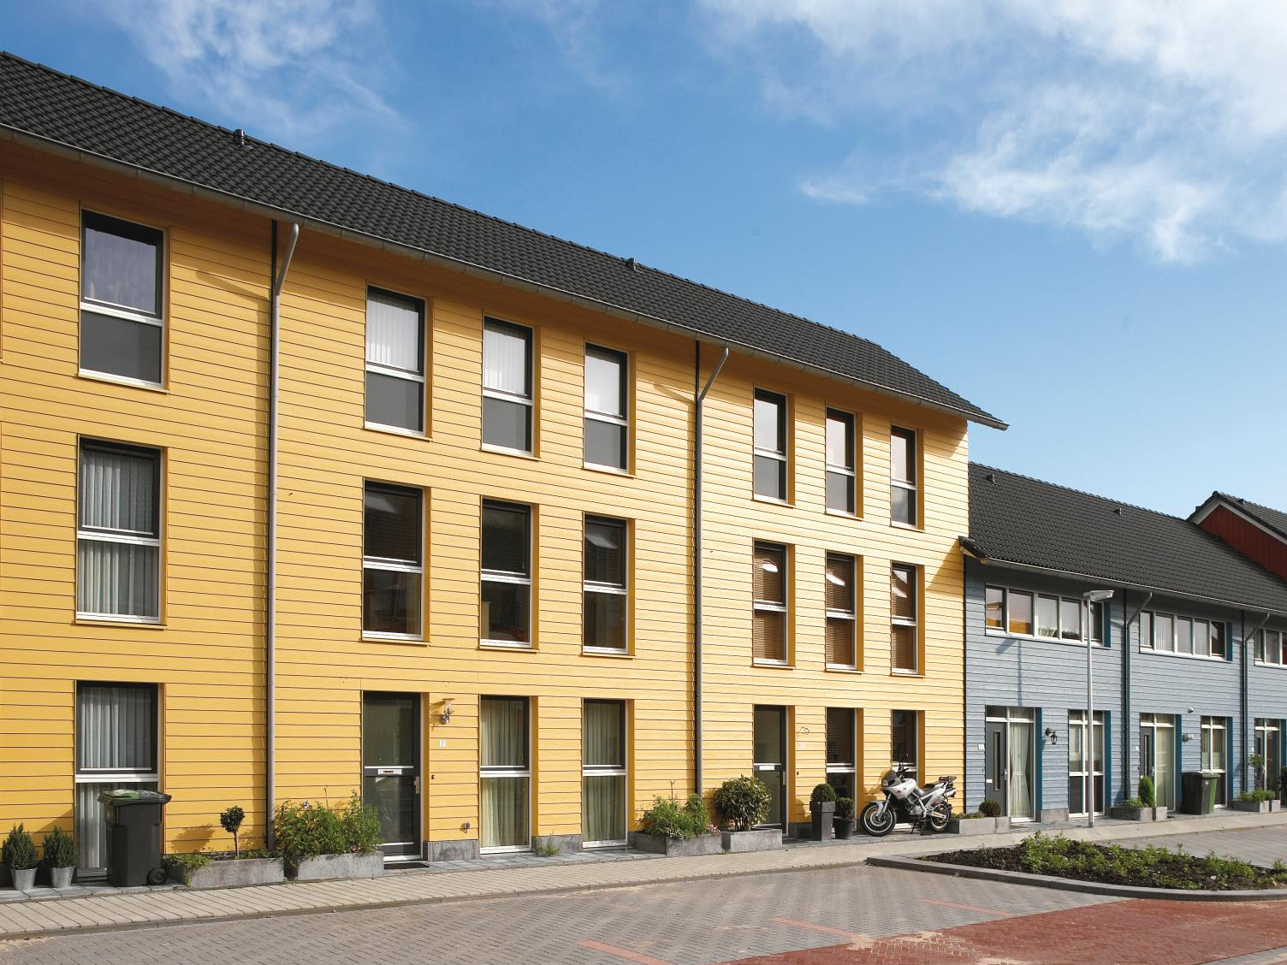
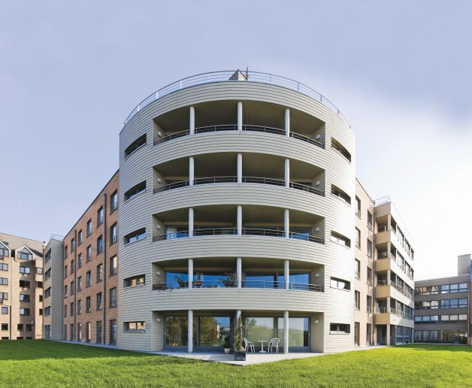
КЕДРАЛ – это…
CEDRAL — фасадная доска из фиброцемента (Бельгия):
фактура натурального дерева - прочность бетона,
идеально подходит для простой, быстрой облицовки фасада частного дома, коттеджа, а также любого малоэтажного и высотного строения.

Slide 5
Что такое фиброцемент?
Цемент Кварцевый песок Целлюлоза Вода
Цемент, песок, вода и целлюлоза – только натуральные вещества, экологически чистые. При нагреве не выделяют вредные вещества (vs пластика).
Зачем нужны волокна целлюлозы? - армирующее вещество, придает прочность и гибкость материалу.

Slide 6
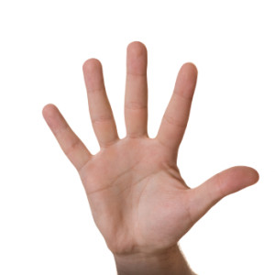
CEDRAL - чем отличается от других?
Легко переносит мороз и жару, высокую влажность. Не страшны перепады температур!
Не рассыхается, не горит - в отличие от дерева
Толще, прочнее, надежнее (10 мм) – чем пластик (толщина 10 мм - против 1-2 мм)
Не гремит под дождем и не ржавеет – как металл.
Монтаж КЕДРАЛ – простой, только шуруповерт и саморез. Монтаж - круглый год, в отличие от штукатурки и искусственного камня.
3
4
2
5
1

Slide 7
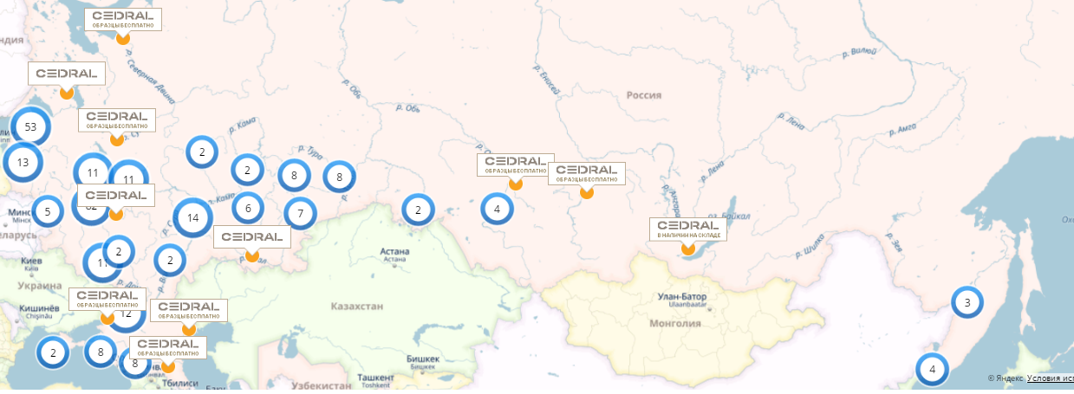
Почему Кедрал можно доверять?
600 офисов продаж по всей России ( и это только за 2 года!)
Тысячи построенных объектов – в 5 федеральных округах, в 5 из 5 климатических зонах!
Нам верят Строители – объекты детских садов, дома отдыха, торговые центры, жилые комплексы.
Нам доверяют как обычные люди, так и профессионалы строительства!

Slide 8
Итак, Кедрал – это?
Что это такое?
Фасадная доска из фиброцемента с фактурой дерева и прочностью бетона.
Чем отличается от других материалов?
Легко переносит мороз и жару! Не страшны перепады температур! Не рассыхается - в отличие от дерева
Толще, прочнее, надежнее -чем пластик, металл и штукатурка. Простой монтаж-круглый год!
Дома с Кедрал уже по всей России от Пскова до Владивостока, от Архангельска до Сочи - в 5 из 5 климатических поясах.
Почему в него можно верить?
CEDRAL – создан стать традицией!

Slide 9
Пластик или КЕДРАЛ?
CEDRAL – фиброцементная доска
Не повторяющаяся, рельефная поверхность
Толщина доски - 10 мм
Яркие, насыщенные цвета
Свобода в раскладке на фасаде
Отлично сочетается другими отделочными материалами - камнем, кирпичом, металлом, деревом, стеклом
Пластиковый, металлический сайдинг
Гладкая печать не ярко выраженная текстура
Толщина доски- 1-2 мм
Типовые цвета пластика (розовый, салатовый, желтый)
Раскладка типовая с использованием стыковочных профилей
Плохо сочетается с другими материалами

Slide 10
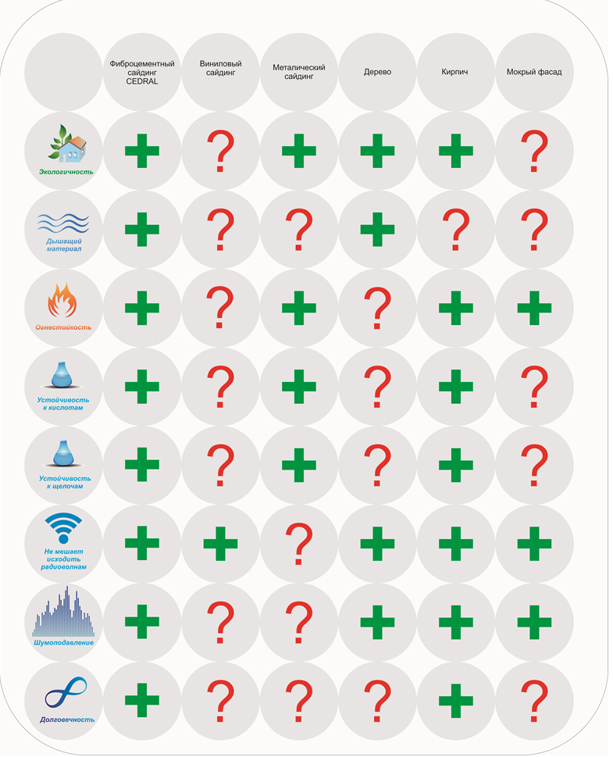
Сравнение с другими материалами Чем КЕДРАЛ лучше?
Представьте CEDRAL с точки зрения преимуществ!
Используйте Таблицу – подсказку.

Slide 11
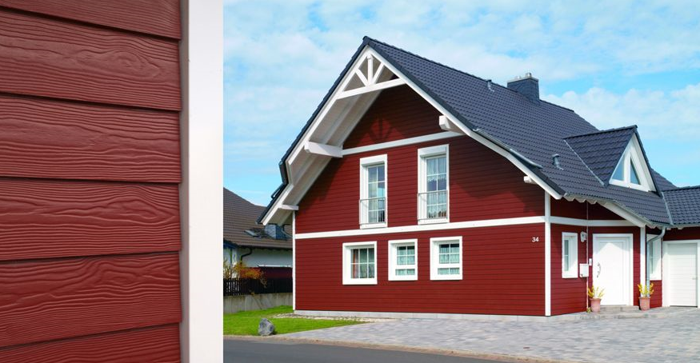
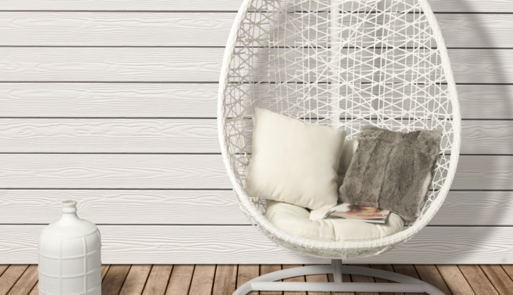
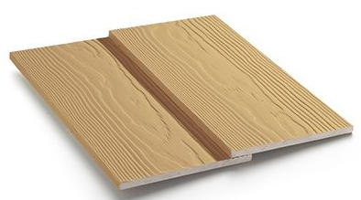
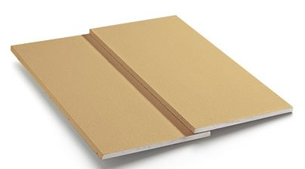
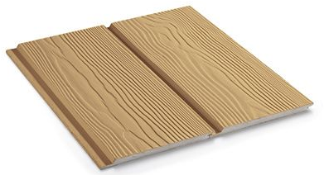
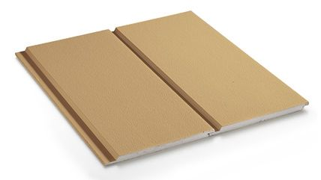
КЕДРАЛ воссоздает традицию - отделку деревом на фасаде!
Cedral
Cedral click
CEDRAL wood
CEDRAL smooth
CEDRAL click wood
CEDRAL click smooth
Все просто, запомни - только два вида!

Slide 12
В чем отличие Кедрал/Кедрал клик? Тип крепления.
CEDRAL | CEDRAL click
Горизонтальный/Вертикальный монтаж – система Вентилируемый фасад
Деревянная/Металлическая подконструкция
Возможна отделка углов и проемов доской CEDRAL/ металлическими профилями CEDRAL
Крепление на Саморезы | Крепление на Кляймер + Саморез/Заклепка
Фасад – «Елочкой»(внахлест), «Встык» | Фасад – «Плоский» / доска под «четверть»
Доска 3600 х 190 х 10 мм | Доска 3600 х 186 х 12 мм
Полезная площадь – 0.576 кв.м. | Полезная площадь - 0.630 кв.м.
Вес/шт – 11.2 кг | Вес/шт – 12.2 кг

Slide 13
Цветовая гамма для wood (под дерево) = цветовой гамме smooth (гладкий)
Кроме цвета С21. Новинка! Только Cedral wood!

Slide 14
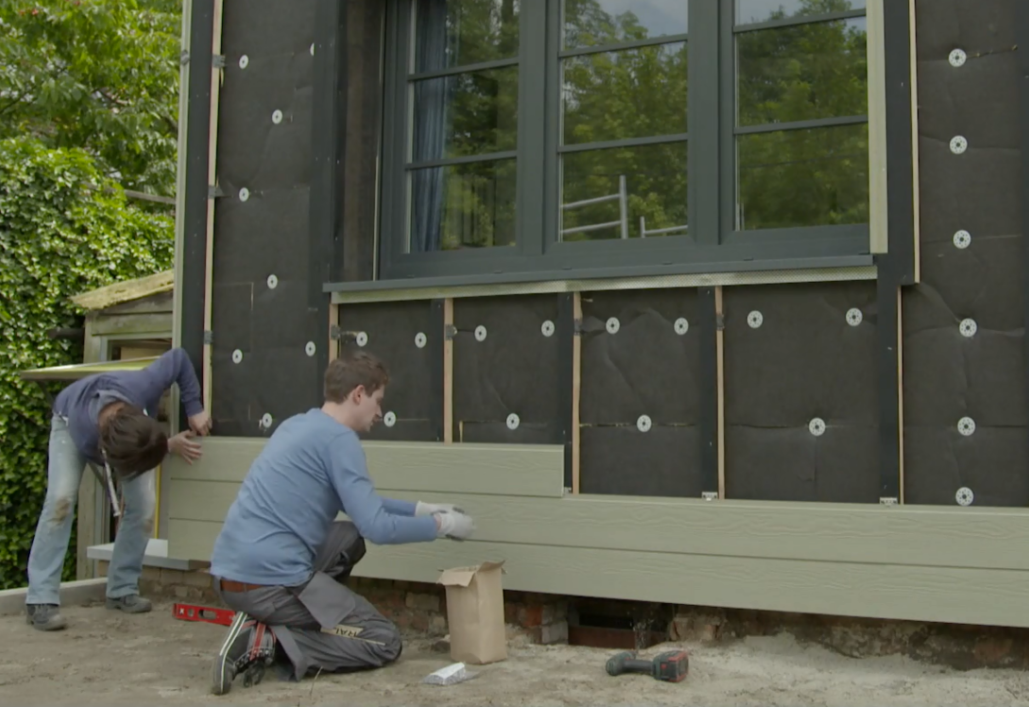
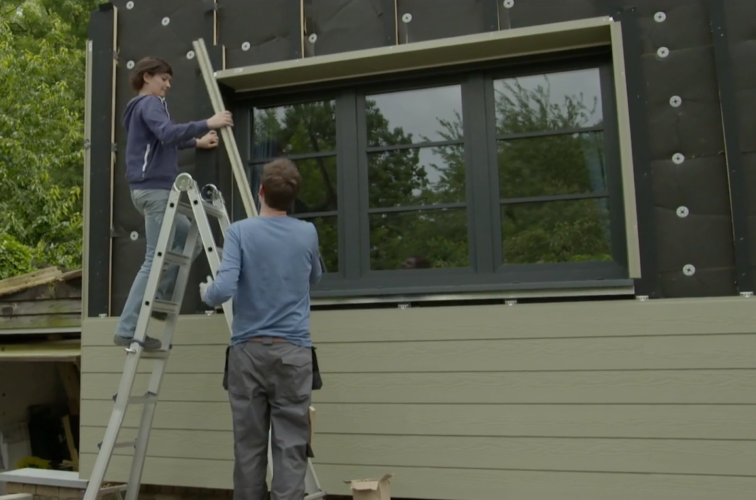
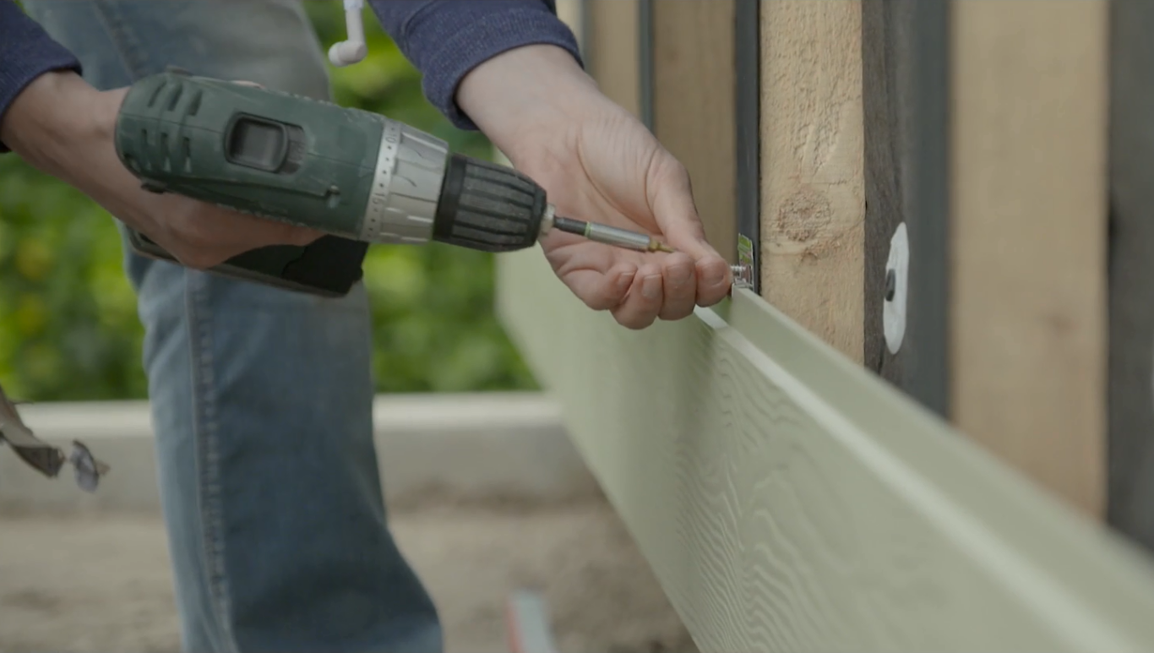
Монтаж КЕДРАЛ - это просто! «Сделай сам» или …
Покупателю важно – что ЭТО ПРОСТО, ПОНЯТНО!
Все что понятно – вызывает ДОВЕРИЕ!
Все что вызывает ДОВЕРИЕ – легко продать!

Slide 15
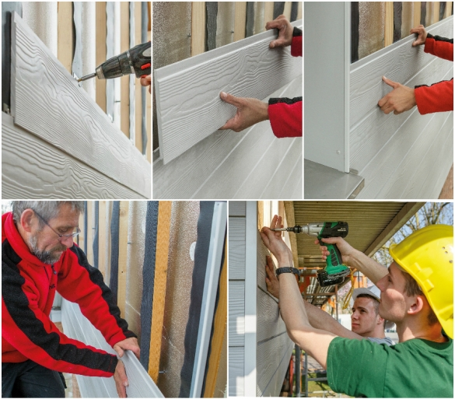
… или спроси Профессионала
Монтажник – легко справится с задачей!
Это быстро! Это просто!
Просто – это меньше ошибок при монтаже!
ВАЖНО! Монтаж CEDRAL – не требует специальных навыков!

Slide 16
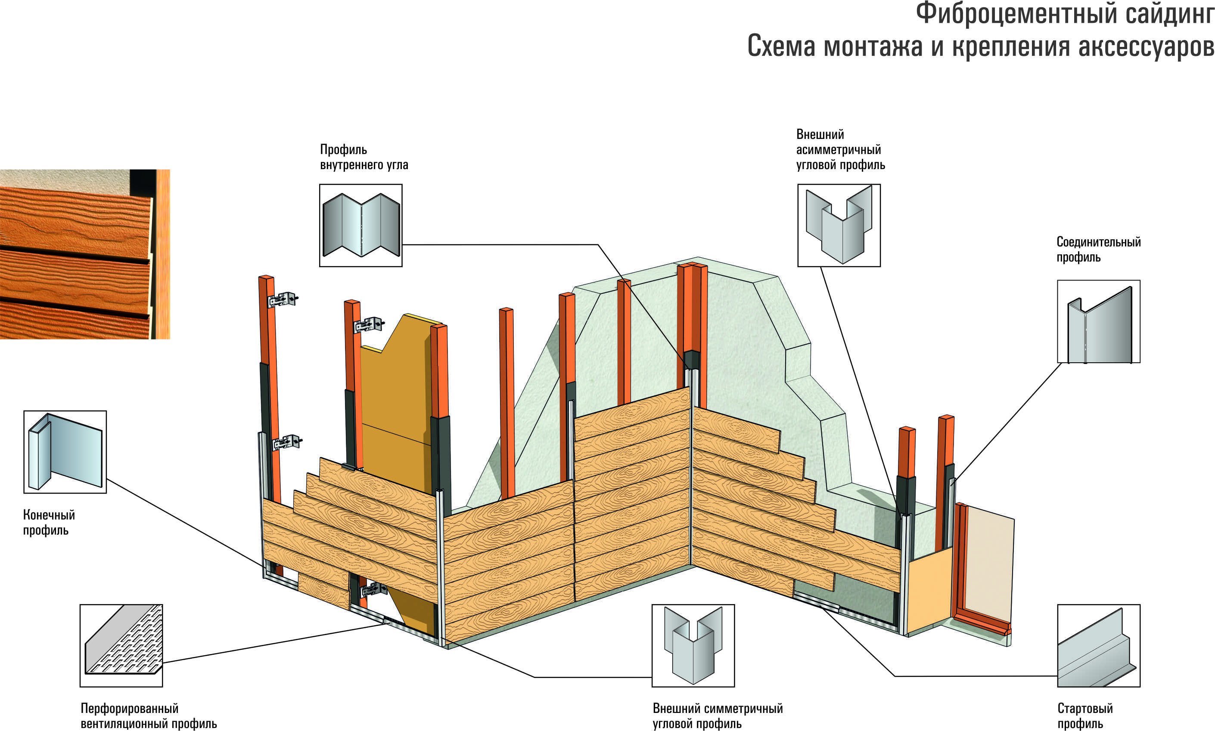
Аксессуары для КЕДРАЛ
Система крепления – Вент.фасад!

Slide 17
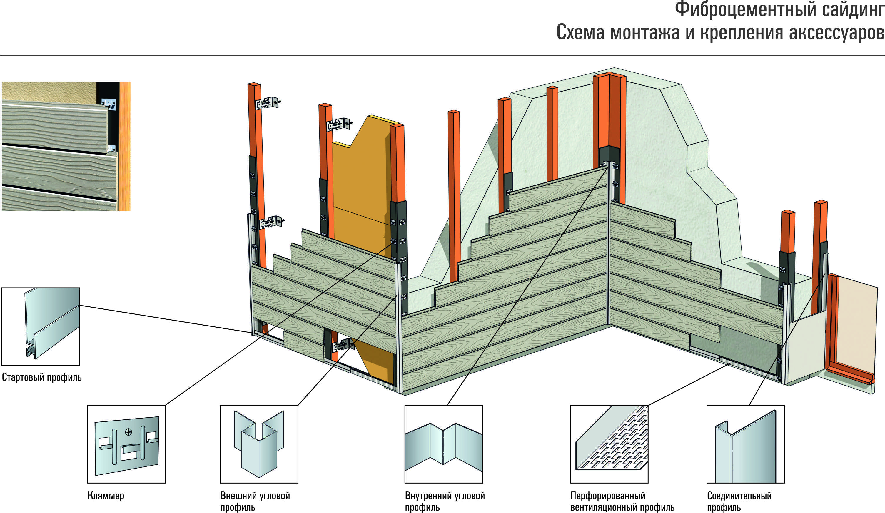
Аксессуары для Кедрал клик
Система крепления – Вент.фасад!

Slide 18
Объекты с CEDRAL, фиброцементным сайдингом (доской)
Области применения

Slide 19
Частные дома, коттеджи, таун-хаусы

Slide 20
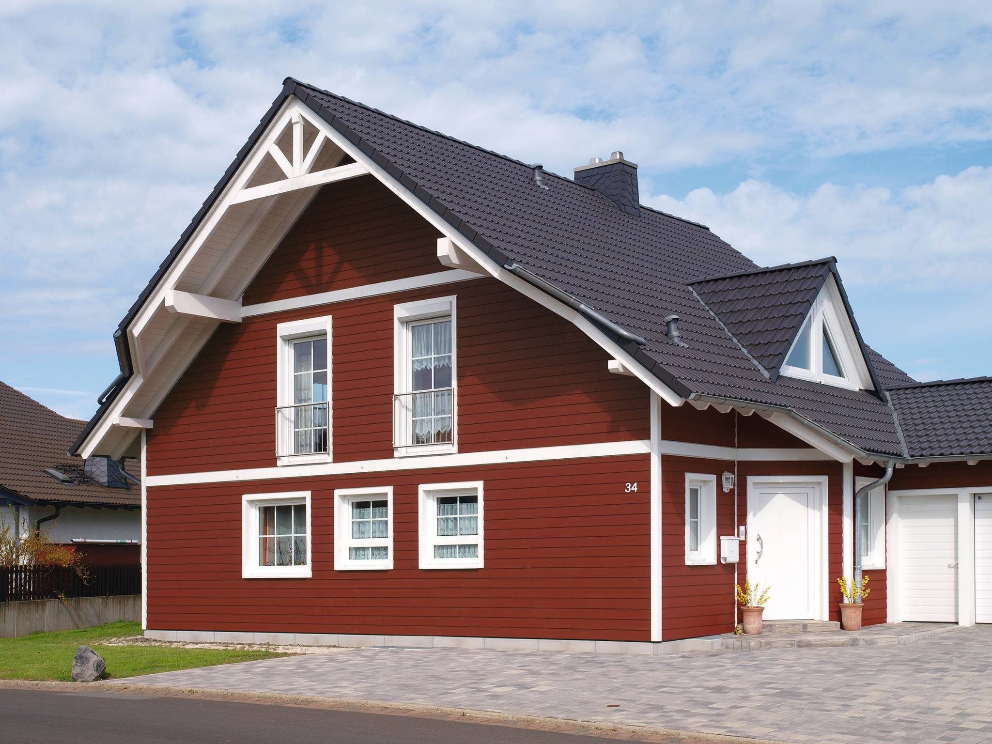
Частные дома и коттеджи
Яркий, однотонный фасад – белая отделка!

Slide 21
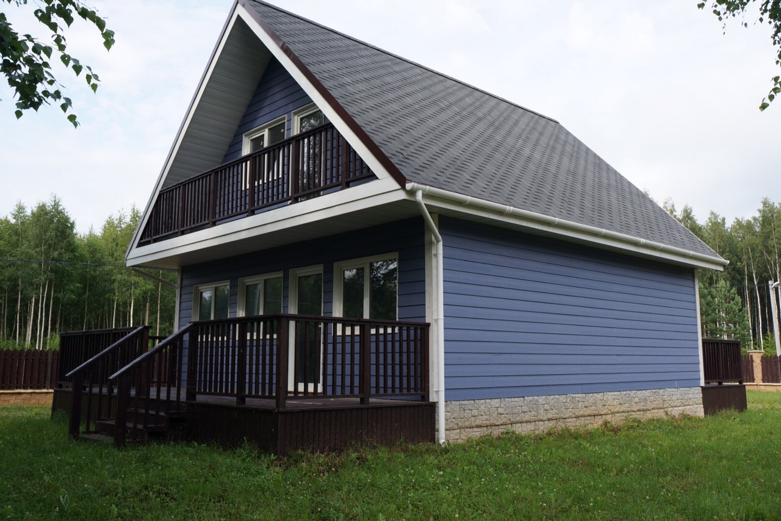
Частные дома и коттеджи
Редкий цвет – оживляет простой проект!

Slide 22
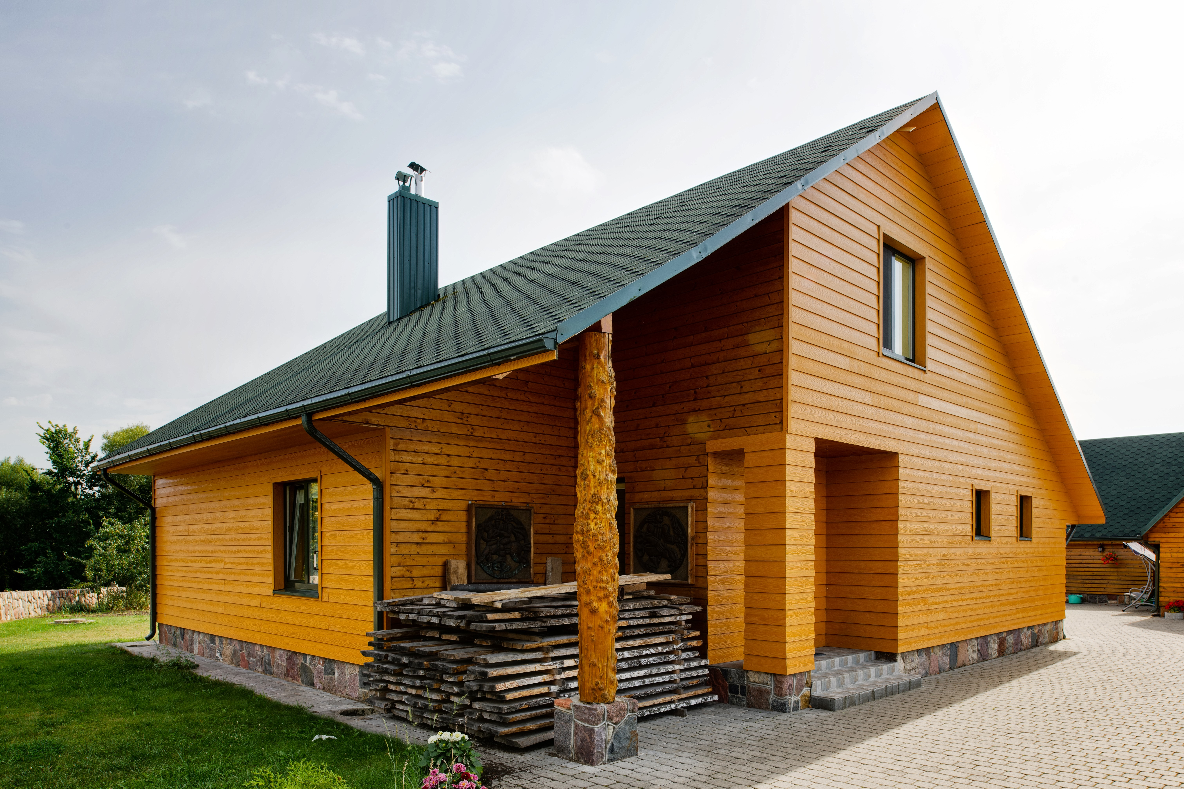
Частные дома и коттеджи
Оригинальное зонирование – вагонка с сучком, как элемент дизайн отделки.
Отделка колонны «в подрез»

Slide 23
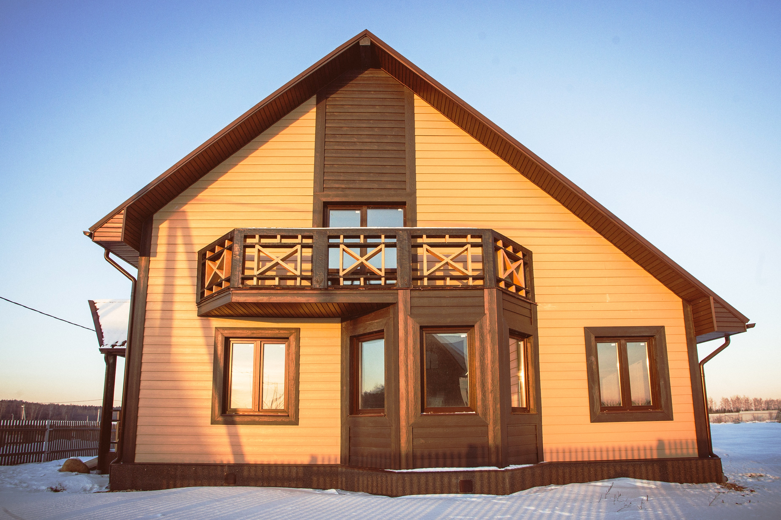
Отделка в стиле «Кантри Хаус»
Однотонный фасад – контрастная отделка проемов и углов, декор элементов.
Замена металлических аксессуаров, на отделку доской, позволяет оптимизировать «предложение»

Slide 24
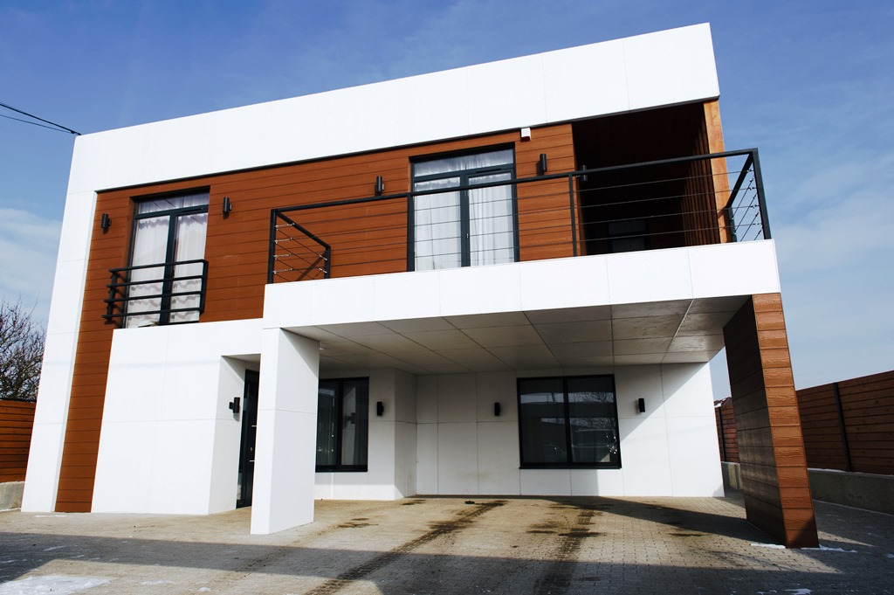
Комбинирование материала
Легко комбинировать- подходит под разный архитектурный стиль в отличие от пластика и панелей

Slide 25
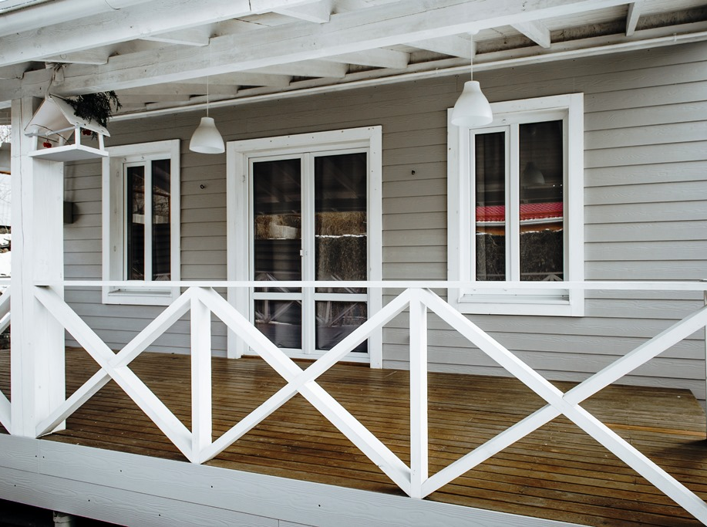
КЕДРАЛ, как экстерьер и интерьерное решение
Веранды обретают уютный и законченный дизайн
Просто примените КЕДРАЛ, добавьте мебель – и решение комфортной веранды готово!
Приятная эргономика материала

Slide 26
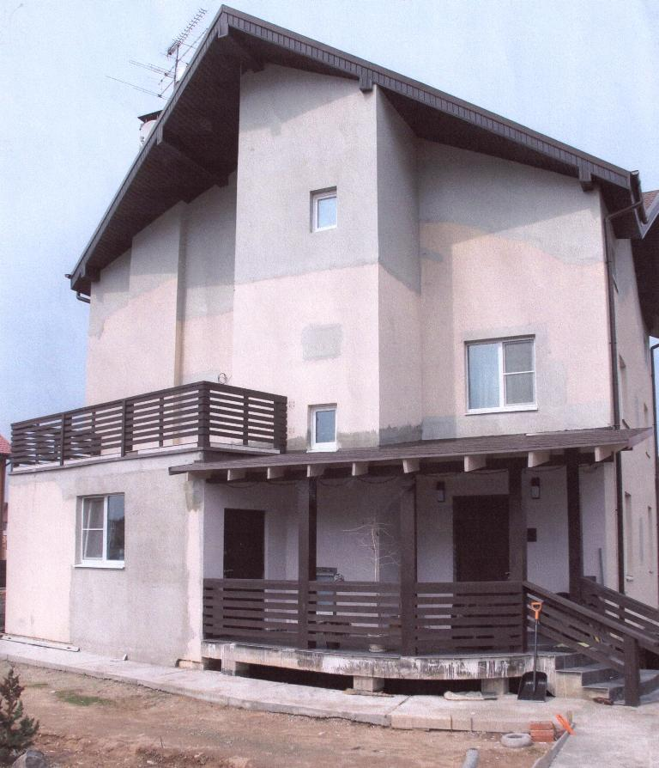
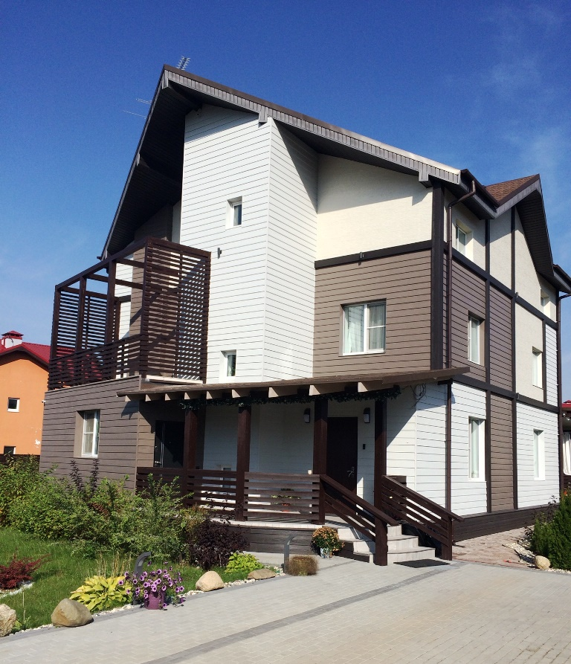
До и после

Slide 27
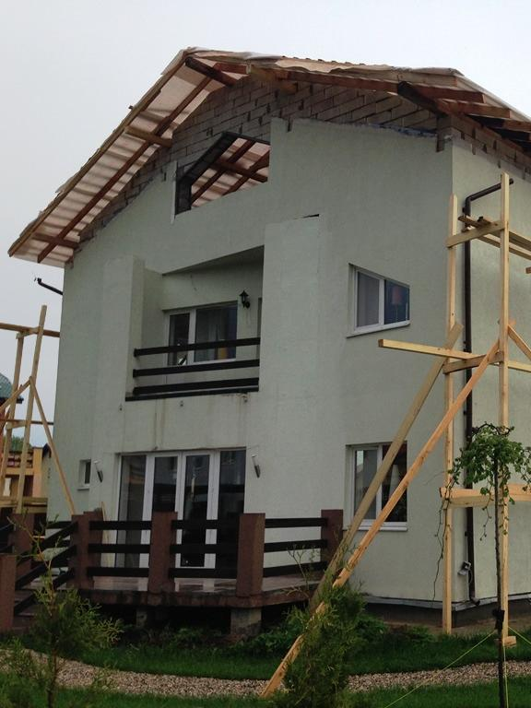
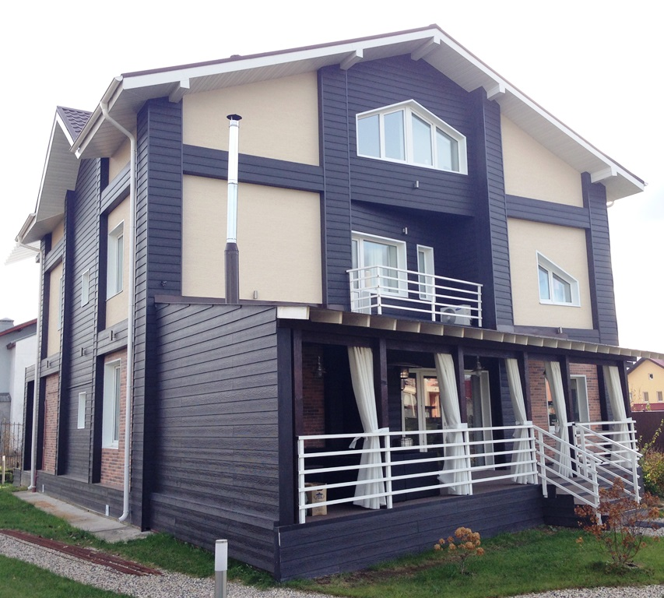
До и после

Slide 28
Дополнительные решения для частных домов/коттеджей

Slide 29
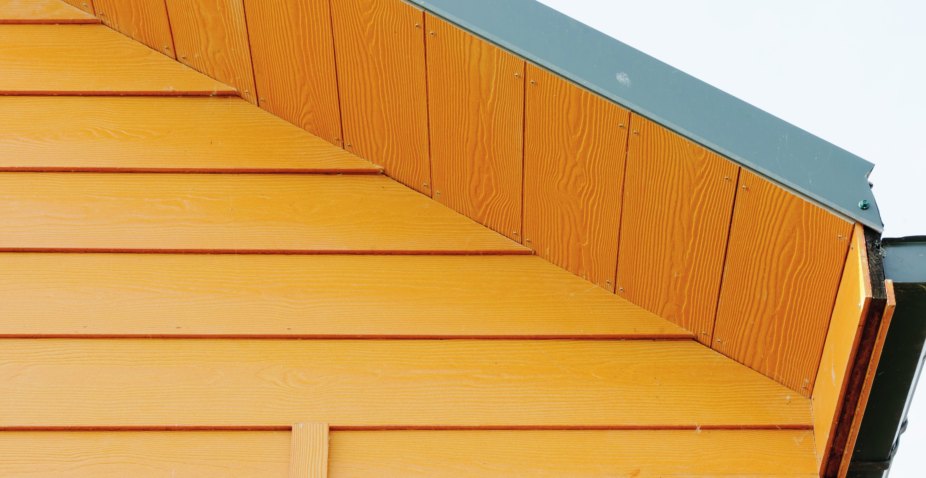
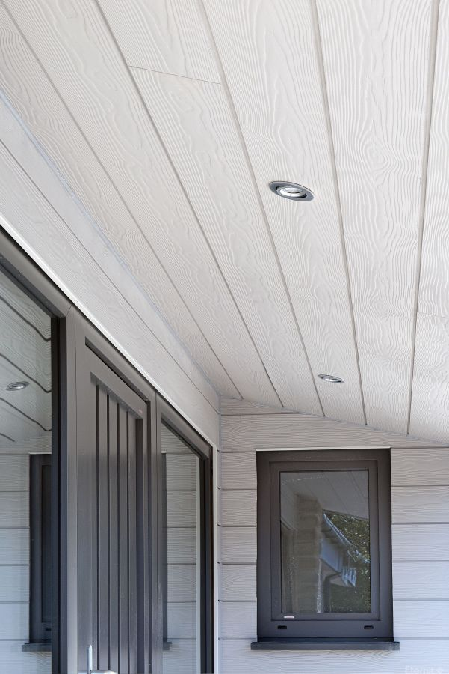
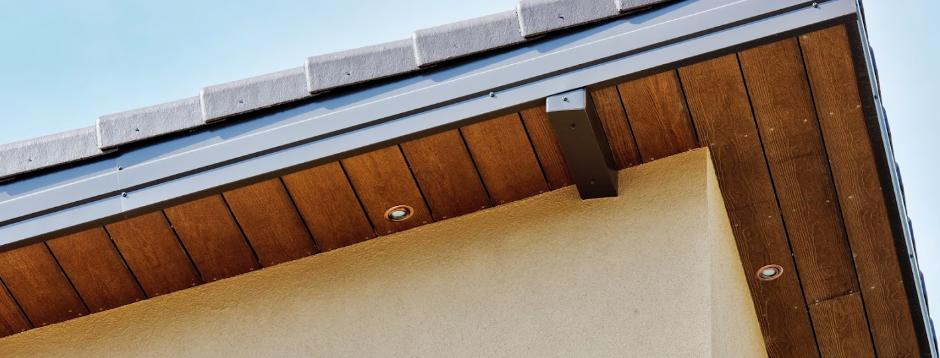
Дополнительные решения
Подшив кровельных свесов
Облицовка строений: гаража, бани, беседки и тд

Slide 30
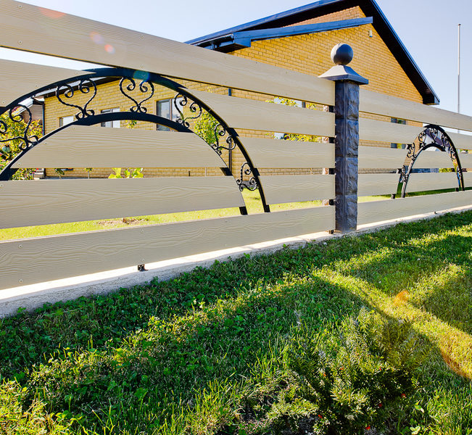
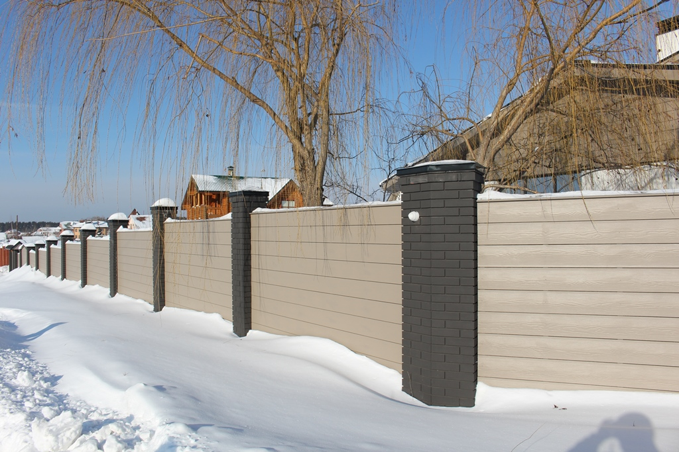
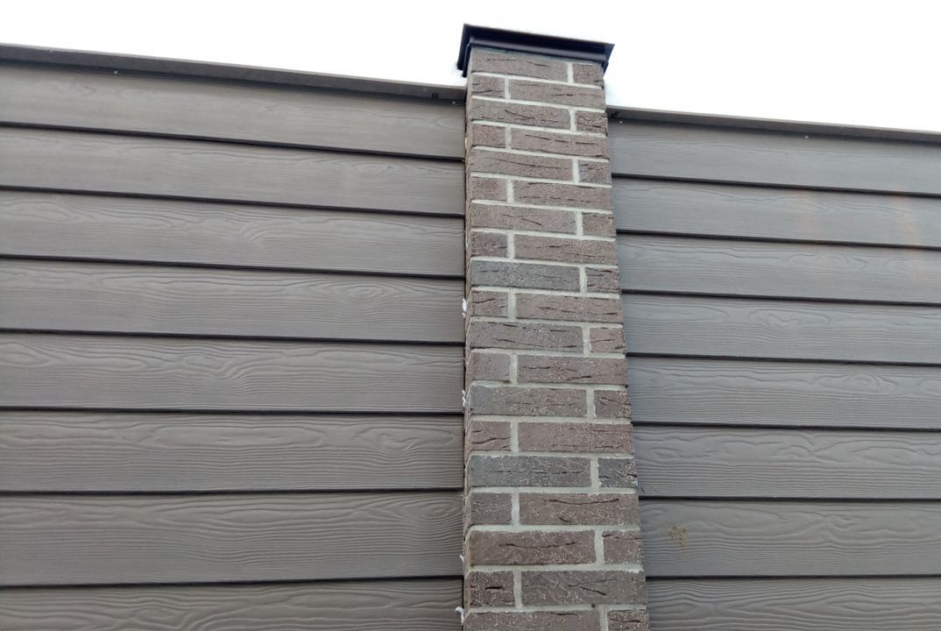
Ограждения с КЕДРАЛ
Дизайн решение ограждения участка и забора

Slide 31
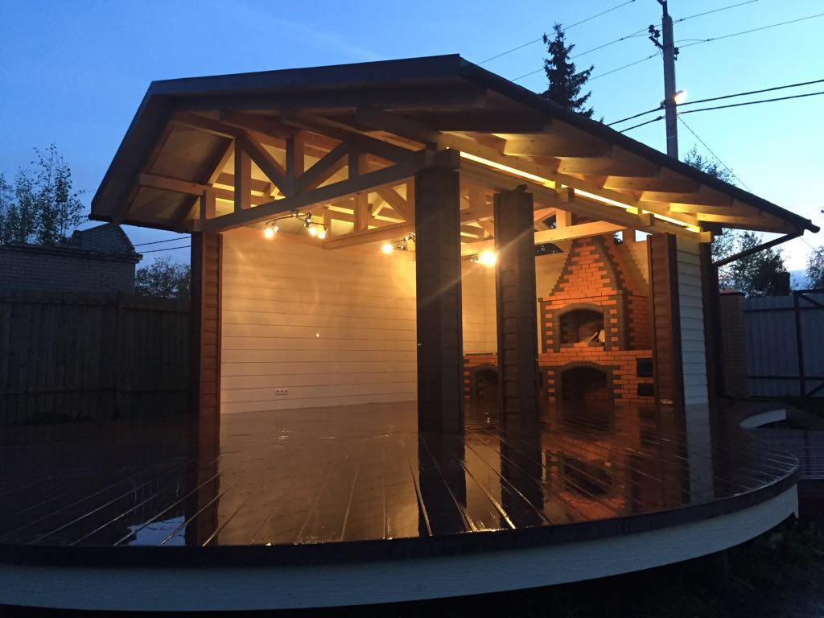
Веранды, беседки… Фактура дерево, но безопасно!
КЕДРАЛ, как часть интерьера
Отделка веранд, террас, беседок

Slide 32
Жилые комплексы, коттеджные поселки

Slide 33
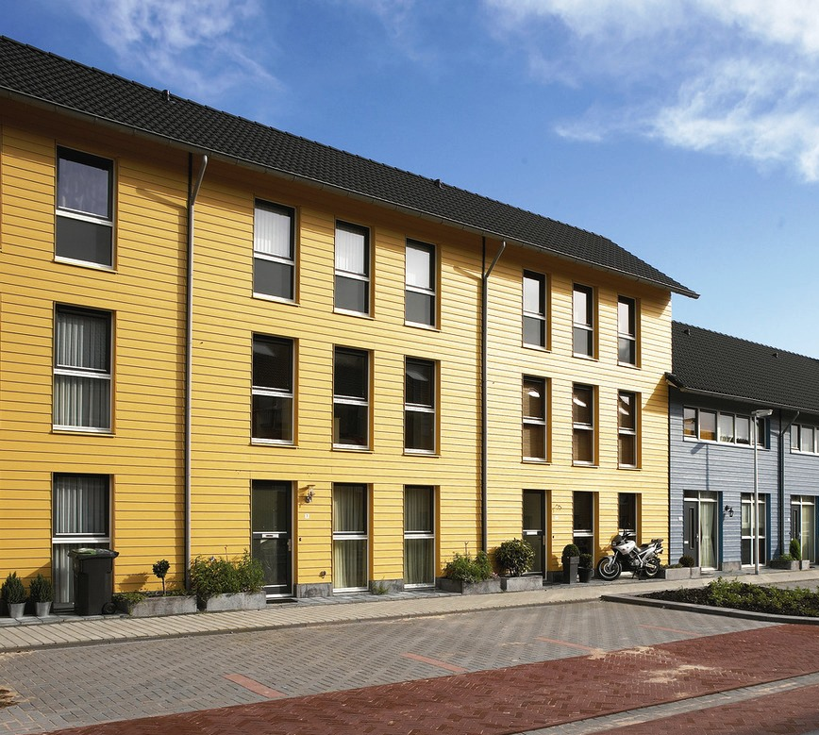
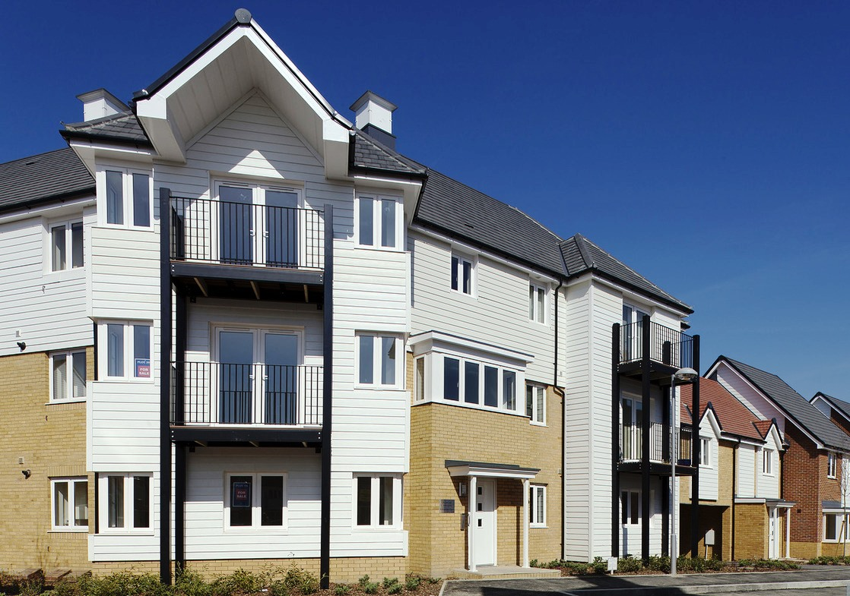
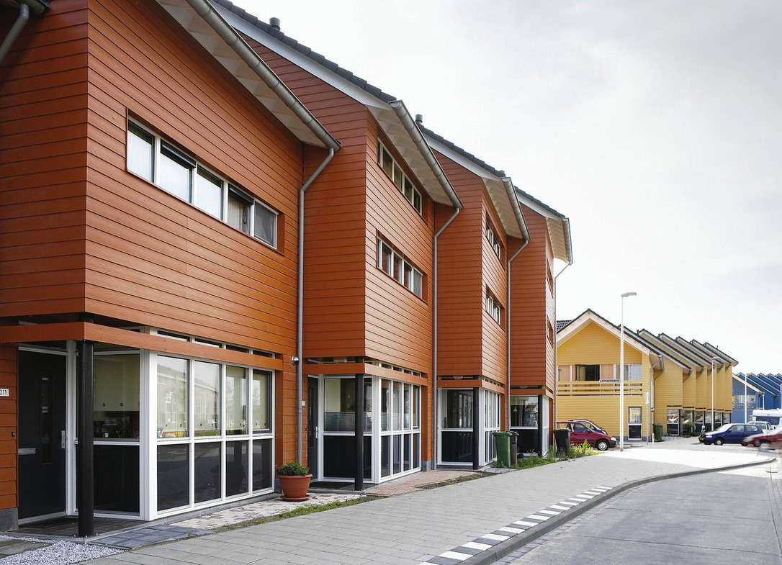
Отделка фасадов и входных групп
Таун-хаусы

Slide 34
Офисные здания, бизнес центры, административно-культурные сооружения

Slide 35
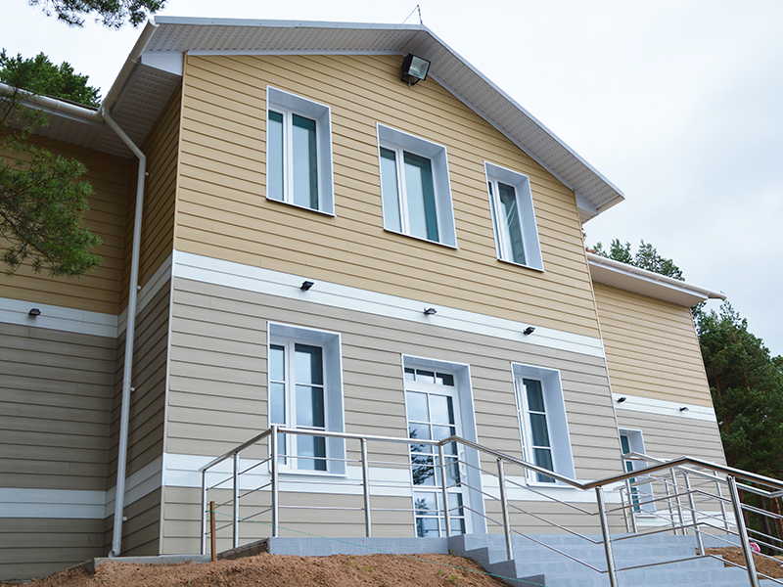
Центр образования, оздоровления детей, «Корабелы прионежья»

Slide 36
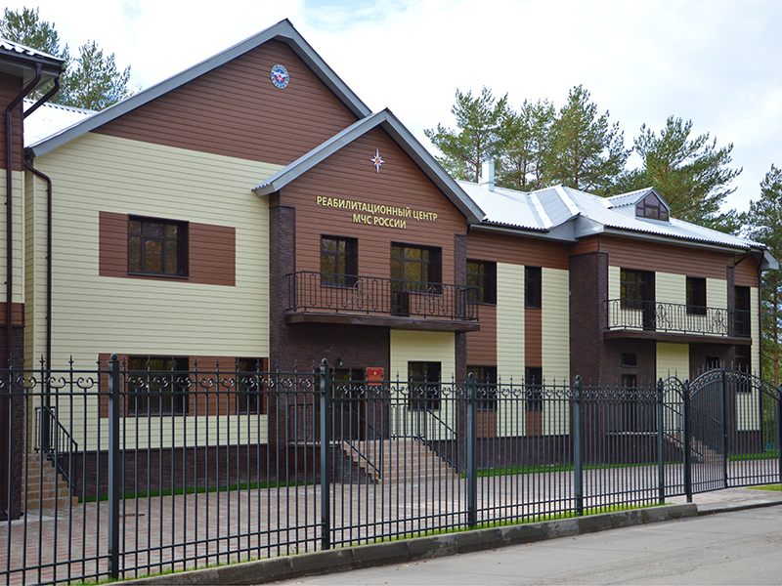
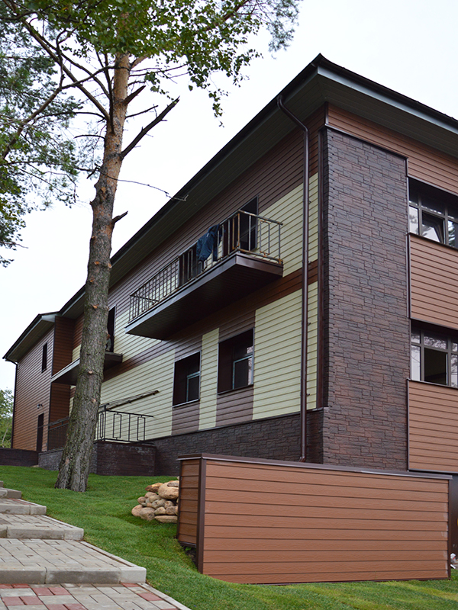
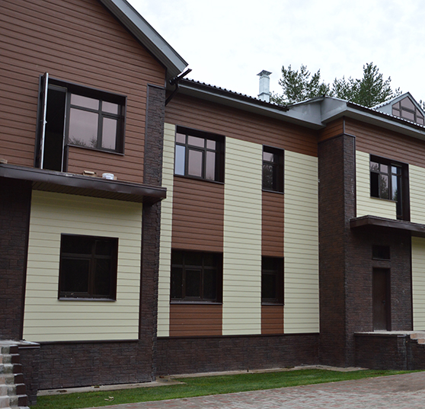
Реабилитационный центр МЧС

Slide 37
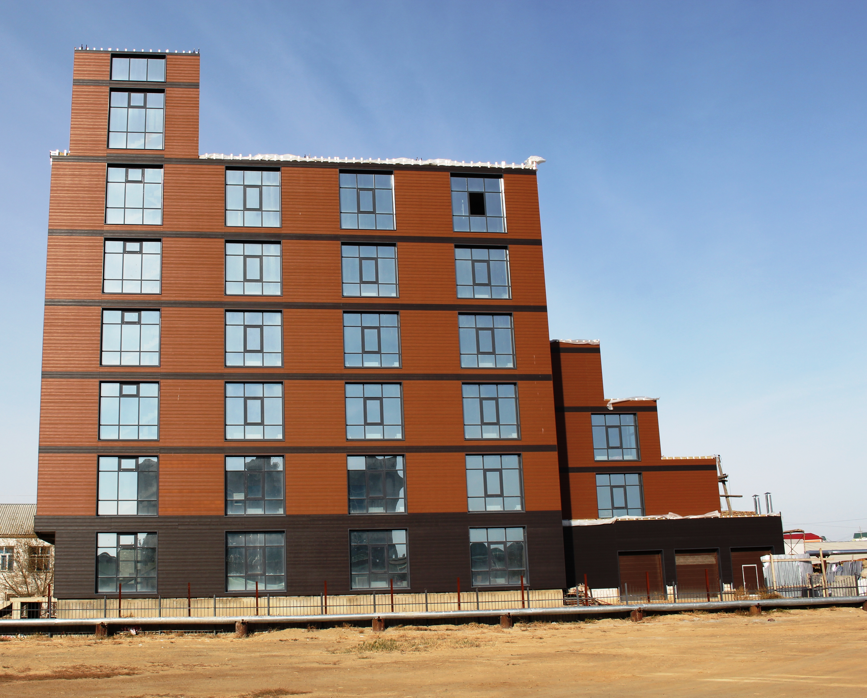
Офисные здания
КЕДРАЛ отлично подходит для отделки административных и офисных зданий

Slide 38
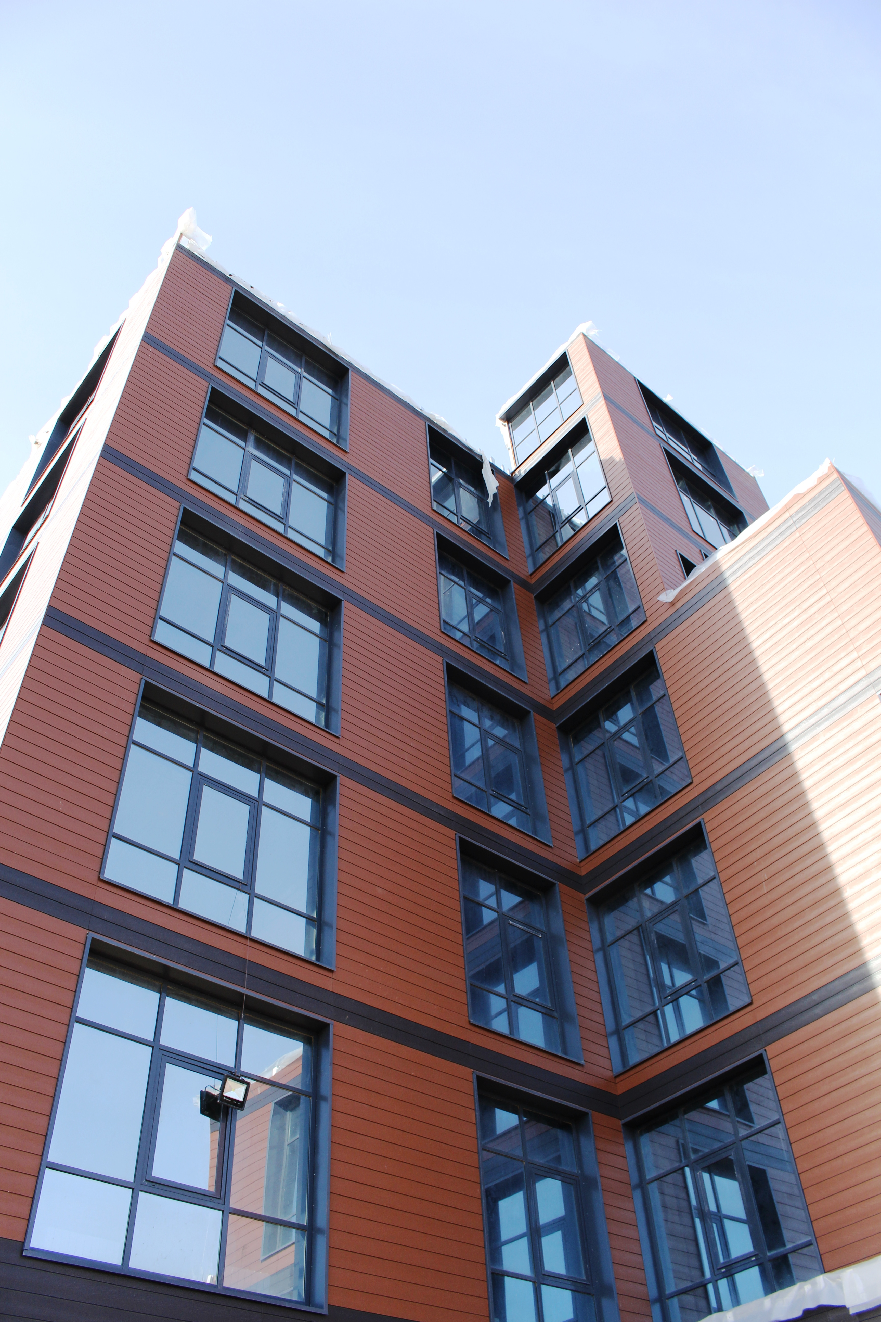
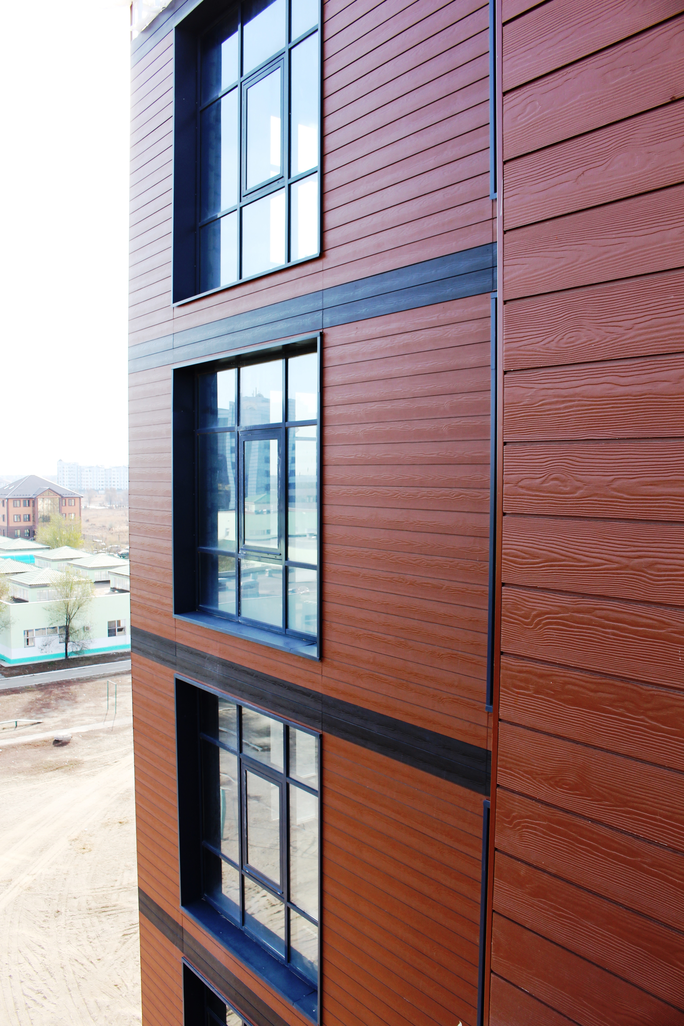
Сочетание со стеклом и металлом
Cedral - отлично сочетается с панорамным остеклением и металлическими элементами в отделке

Slide 39
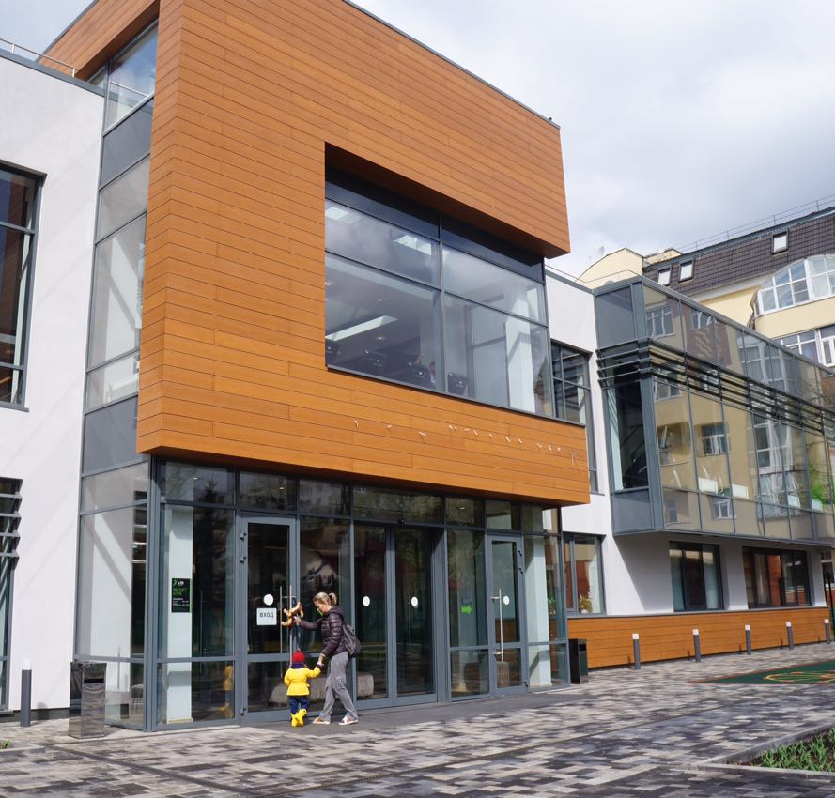
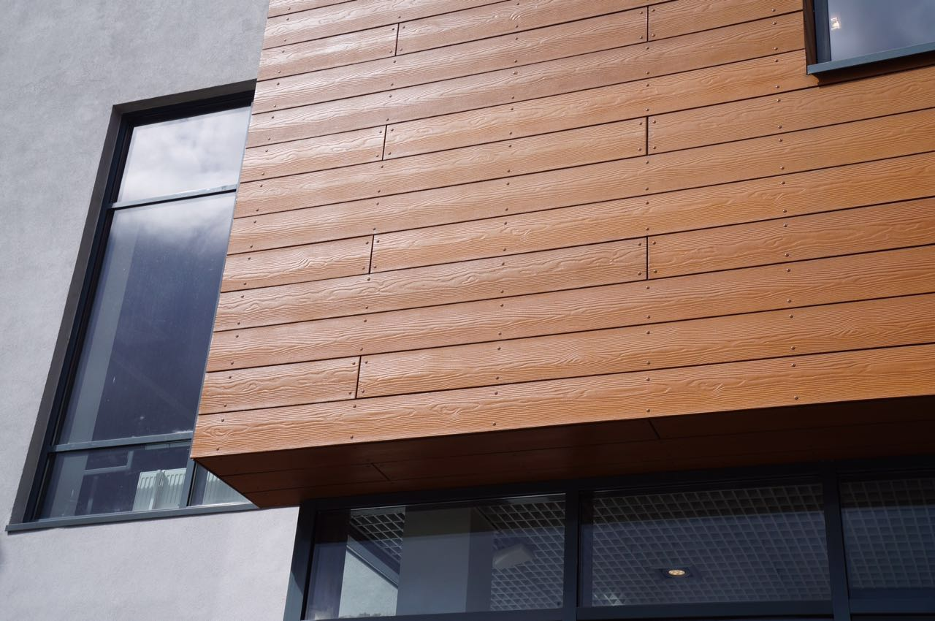
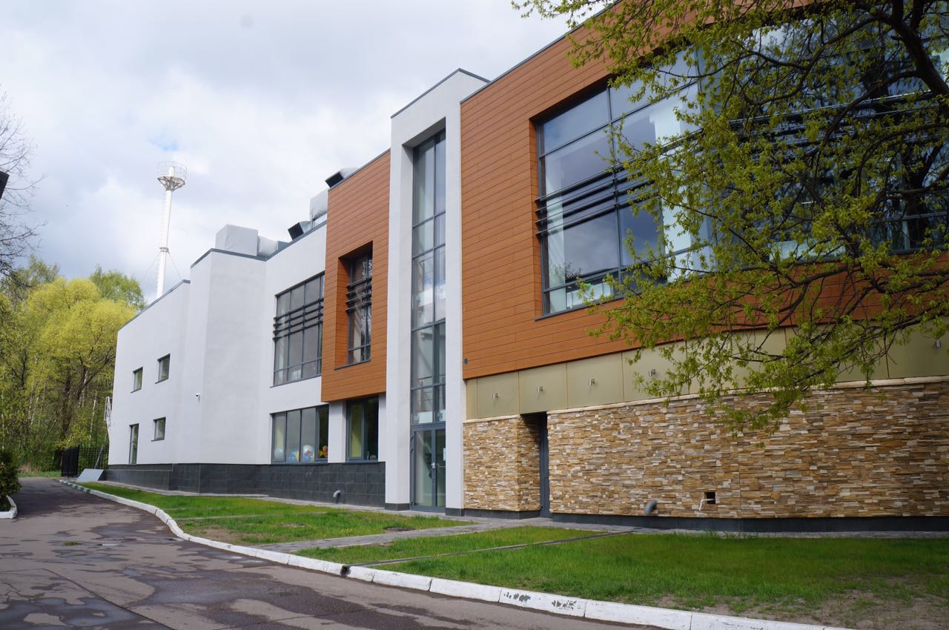
Коммерческая недвижимость
Коммерческие здания

Slide 40
Офиальный дилер в г.Омске ТСК «Стройторг» г.Омск, ул. 10 лет Октября 182 к.3 оф.66, тел. (3812) 59-03-04, 99-96-86, 28-18-32
Мы всегда рады помочь и ответить на Ваши вопросы!

